Slide 1



DAM GRADO SUPERIOR
Programación multimedia y dispositivos móviles

Slide 2
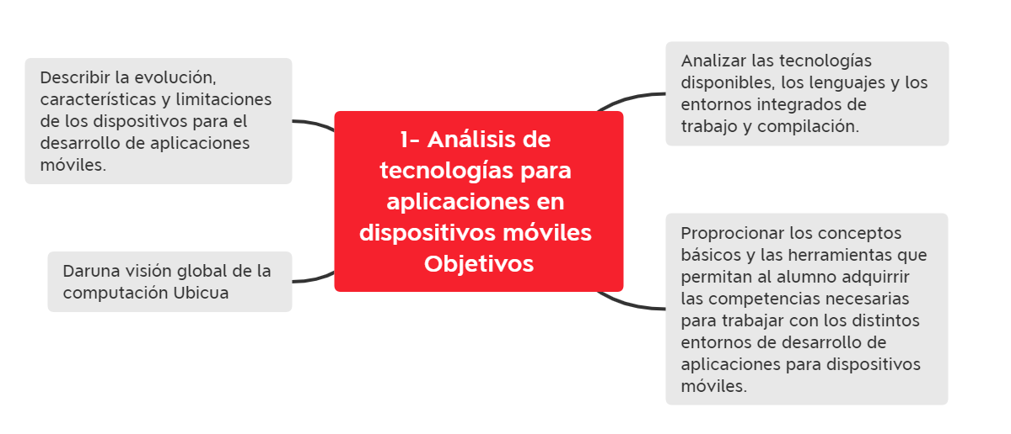

Slide 3
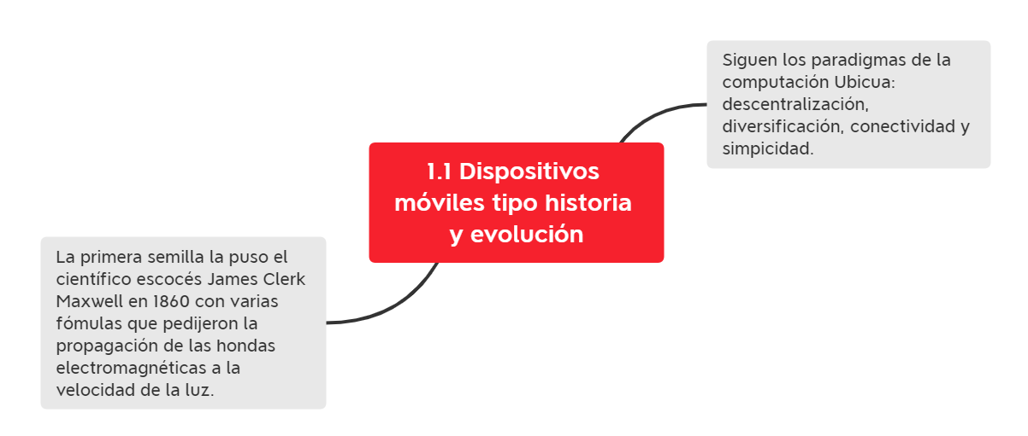

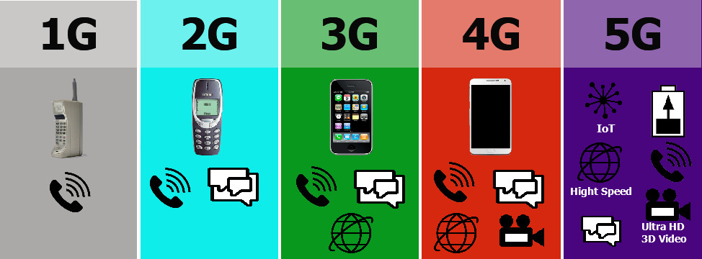

Slide 4
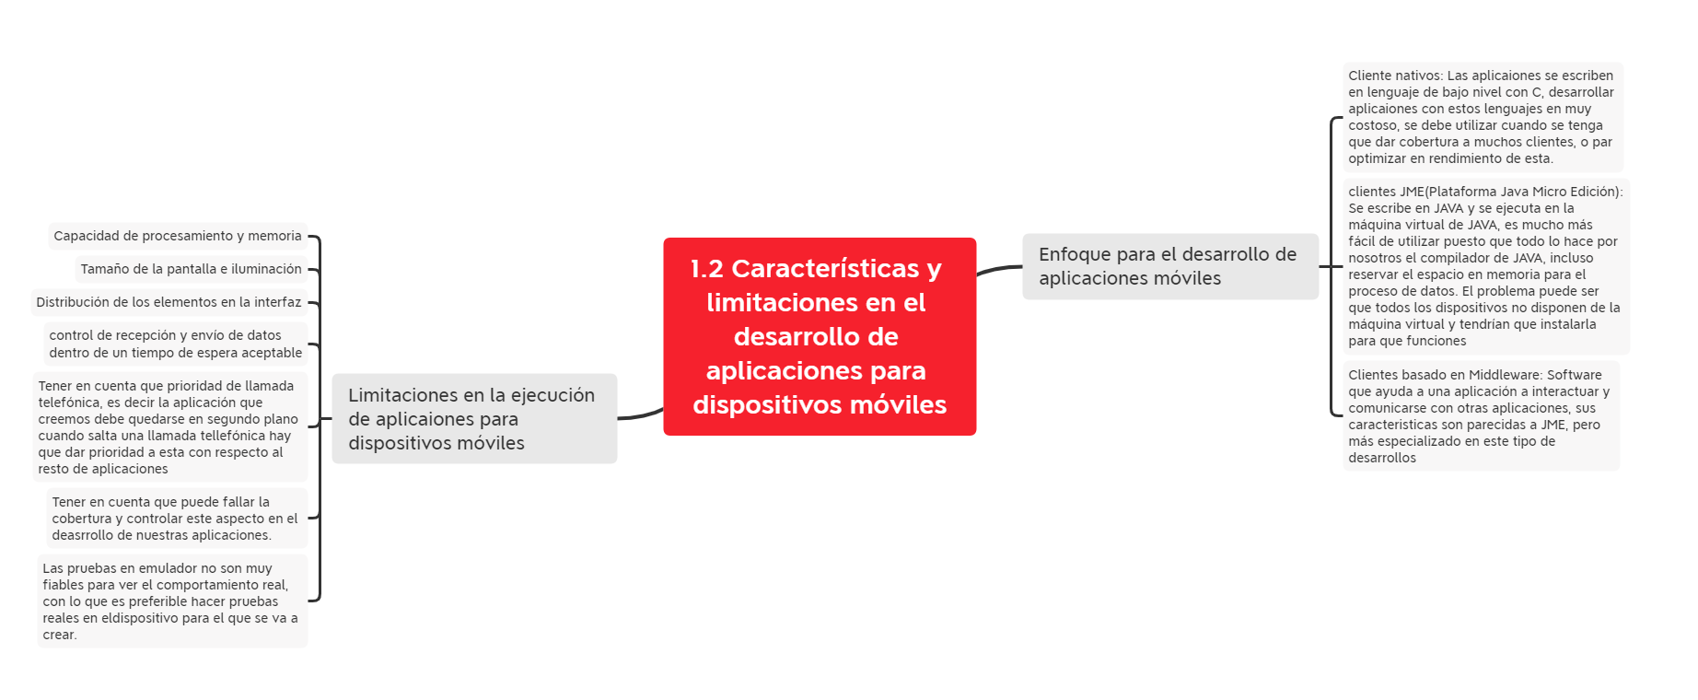

Slide 5
Centros de desarrollo
Proveedor | Centro de desarrollo
Sony Ericsson | https://developer.sony.com/
Nokia | https://community.phones.nokia.com/
Samsung | https://developer.samsung.com/
Motorola | https://developer.motorola.com/
Blackberry | https://developers.blackberry.com/
IPhone | https://developer.apple.com/
LG movile | https://developer.lge.com/main/Intro.dev

Slide 6
Arquitectura | Beneficios | Incovenientes
Cliente nativo | Aplicaciones sofisticadas y control sobre el entorno local. Características multitarea sobre muchas plataformas | El más alto nivel de esfuerzo de desarrollo Diferente código base para diferentes dispositivos.
Java ME | El mismo código base puede soportar múltiples aplicaciones. Aplicaciones más sofisticadas | Algunso límites de capacidad (no multitarea) Require prueba y adaptación para las plataformas.
Navegador WEB | Desarrollo rápido No requiere mantenimiento del código cliente Método WEB 2.0 disponible Trabajo con un amplio rango de dispositivos móviles | - Menos sensible y capas que las aplicaciones nativas
Midleware móvil | - Alto nivel de capacidad con reducido esfuerzo de desarrollo | Tasas adicionales de licencia Curva de apredizaje y esfuerzo de integración potencialmente grande.

Slide 7
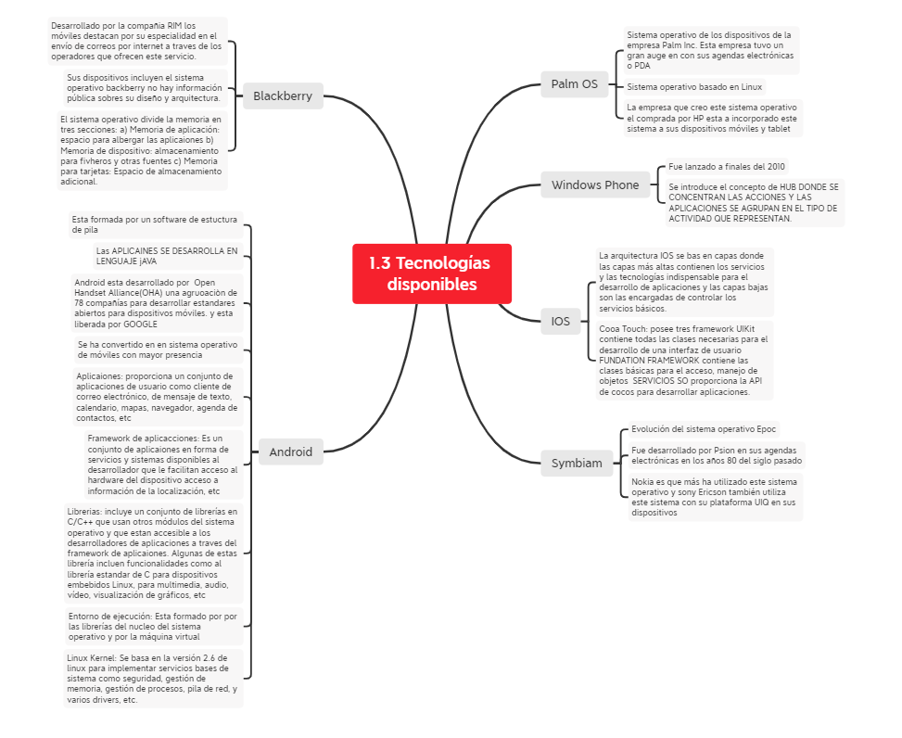

Slide 8
1 - Instalación de las herramientas necesarias para programar para Android Studio
Descarga de herramientas necesarios para programar para Android con el Android Studio
1 - Primero debemos instalar el compilador de Java y la máquina virtual. Estas herramientas las podemos descargar de: Java SE Development Kit (JDK).
2 - El segundo paso es la descarga del Android Studio (que contiene todo lo necesario para comenzar el desarrollo de aplicaciones en Android), lo hacemos del sitio : Android Studio.

Slide 9
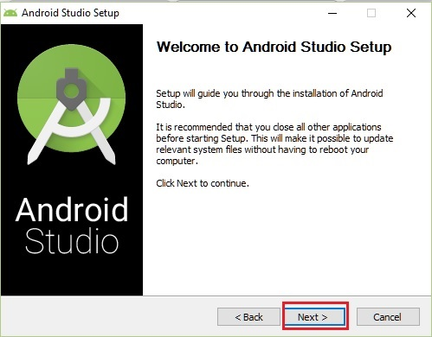
Ahora procedemos a su instalación en el equipo ejecutando el archivo que acabamos de descargar:

Slide 10
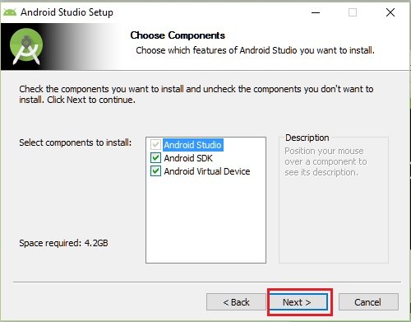
Dejamos por defecto para que instale el Android Studio, el Android SDK, Android Virtual Device etc.:

Slide 11
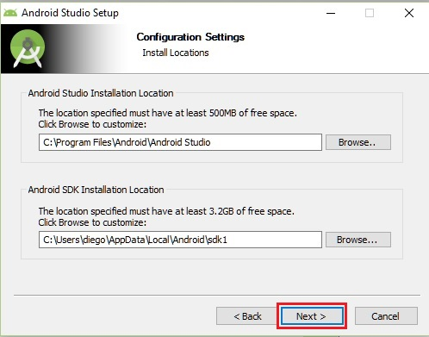
Dejamos con los valores por defecto en las siguientes pantallas de instalación.

Slide 12
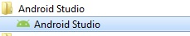
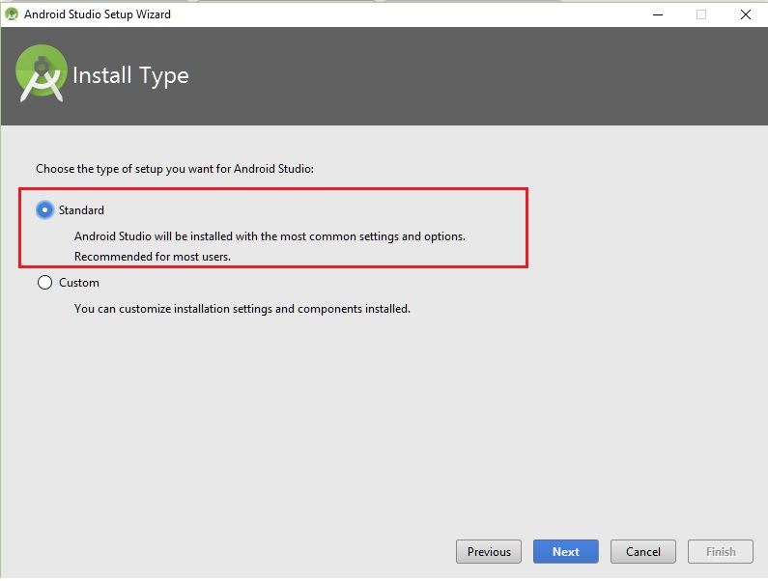
El tercer paso es ejecutar el Android Studio para poder empezar a desarrollar para Android:
La primera vez que lo ejecutamos elegimos el tipo de configuración "Standard":

Slide 13
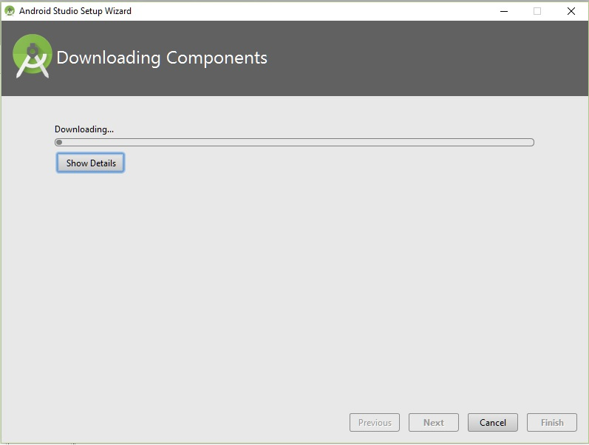
Seguidamente se instalan las últimas componentes necesarias:

Slide 14
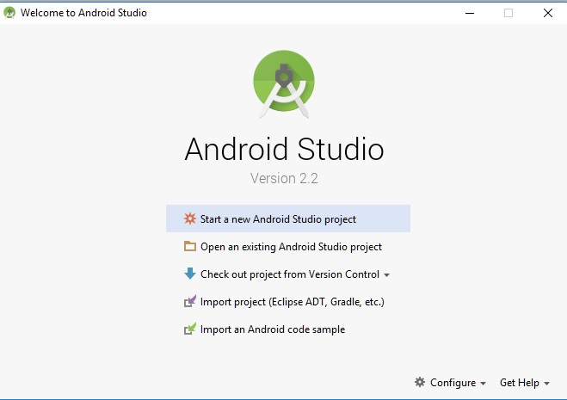
Finalmente aparece el siguiente diálogo desde donde podemos crear nuestro primer proyecto:
Desde esta interfaz siempre procedemos para crear un nuevo proyecto.

Slide 15
2 - Pasos para crear el primer proyecto Android Studio
Una vez que iniciamos el entorno del Android Studio aparece el diálogo principal:
Elegimos la opción "Start a New Android Studio project"

Slide 16
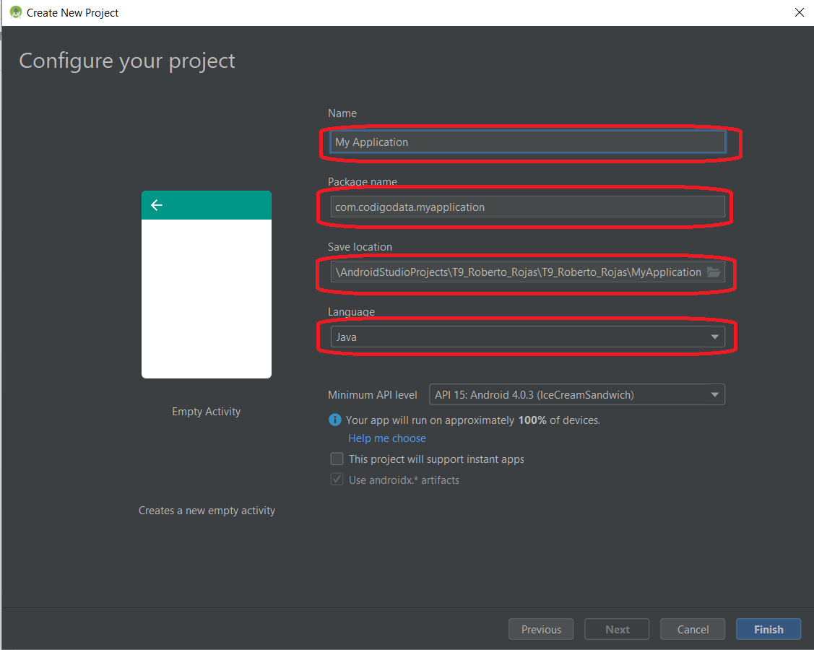
Ahora aparecerán una serie de ventanas para configurar el proyecto, el primer diálogo debemos especificar el Nombre de la aplicación, la url de nuestra empresa (que será el nombre del paquete que asigna java para los archivos fuentes) y la ubicación en el disco de nuestro proyecto y el lenguaje de programación en el que se desarrollará en el que tenéis dos opciones JAVA o KOTLIN en el caso nuestro será con JAVA:

Slide 17
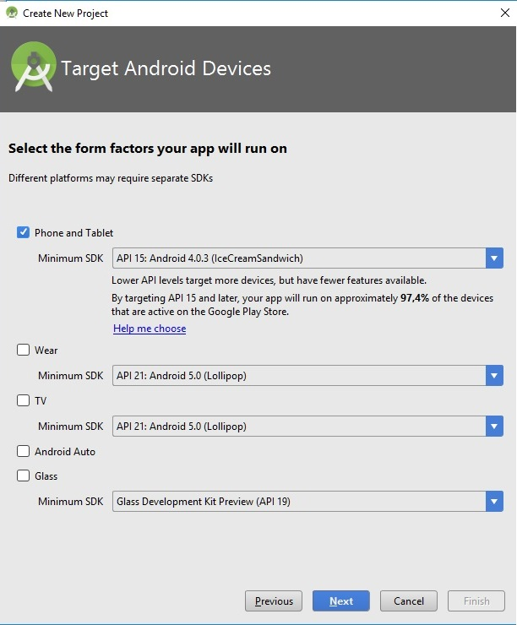
En el segundo diálogo procedemos a especificar la versión de Android mínima donde se ejecutará la aplicación que desarrollemos (dejaremos la versión 4.0.3):

Slide 18
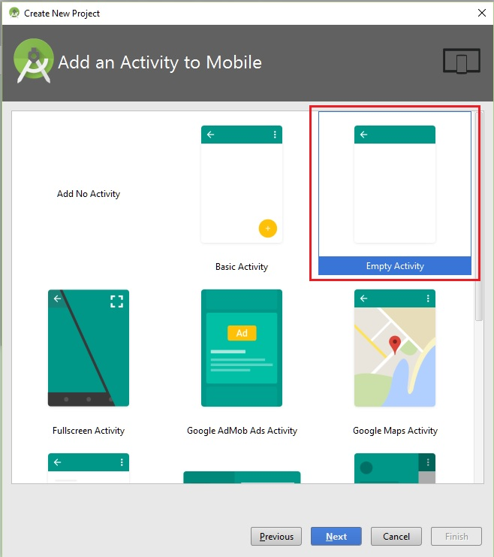
El tercer diálogo especificamos el esqueleto básico de nuestra aplicación, seleccionaremos "Empty Activity" si tenemos el Android Studio 2.2:

Slide 19
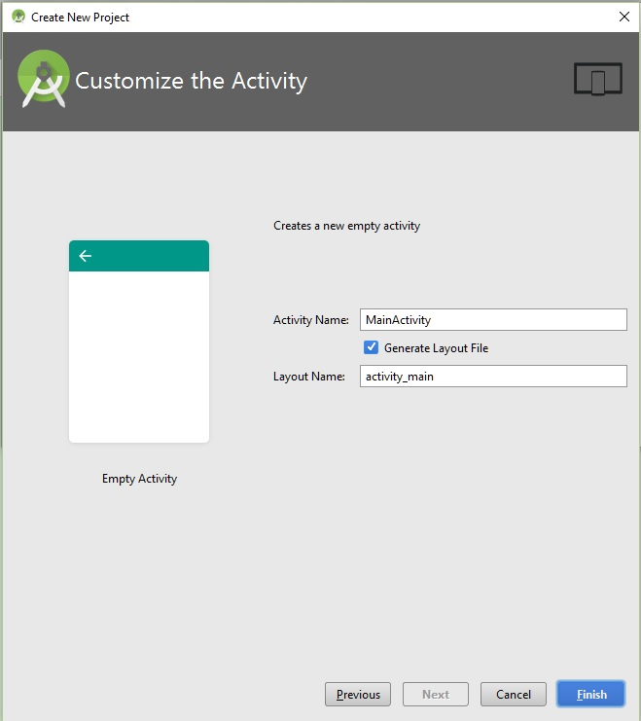
Finalmente el último diálogo tenemos que indicar el nombre de la ventana principal de la aplicación (Activity Name) y otros datos más que veremos a lo largo del curso (dejaremos con los nombres por defecto que propone Android Studio):

Slide 20
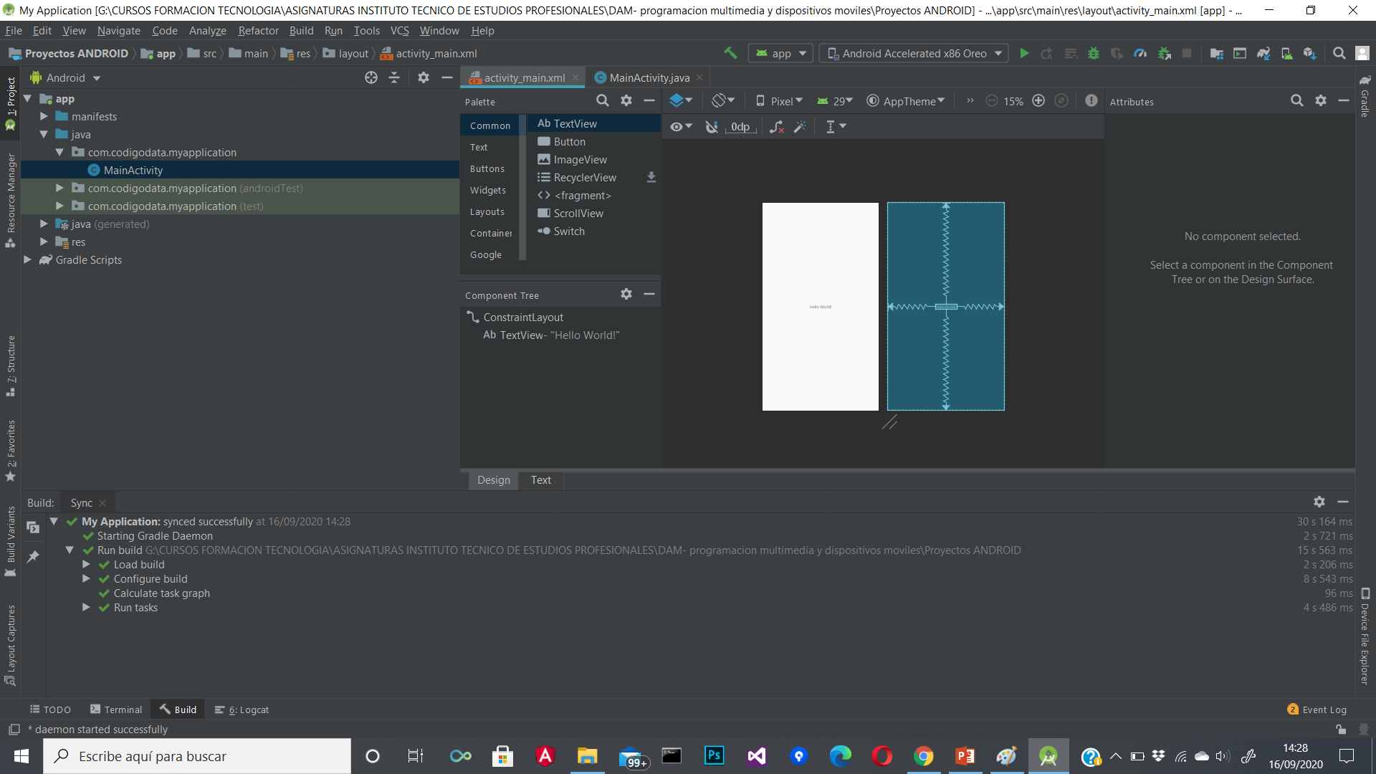
Tenemos finalmente creado nuestro primer proyecto en Android Studio y podemos ahora ver el entorno del Android Studio para codificar la aplicación:

Slide 21
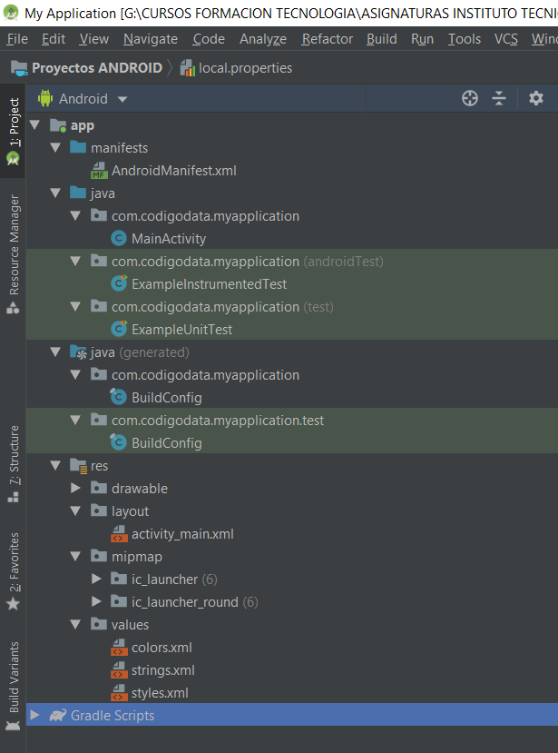
El Android Studio nos genera todos los directorios y archivos básicos para iniciar nuestro proyecto, los podemos ver en el lado izquierdo del entorno de desarrollo:

Slide 22
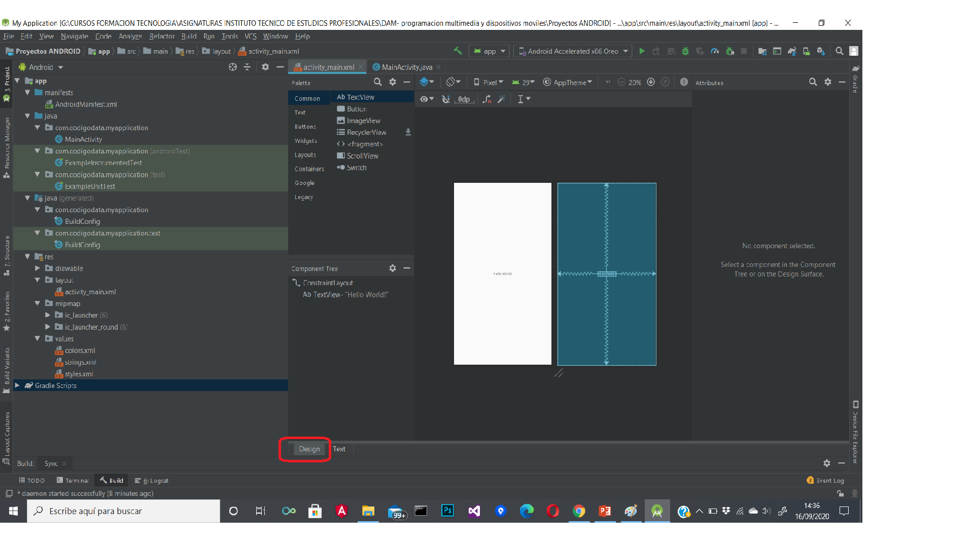
No haremos en este momento un análisis del significado y objetivo de cada uno de estas secciones y archivos generados, sino a medida que avancemos con este curso iremos viendo en forma puntual y profunda.
La interfaz visual de nuestro programa para Android se almacena en un archivo XML en la carpeta res, subcarpeta layout y el archivo se llama activity_main.xml. En esta carpeta tenemos creada nuestra primer pantalla.
Al seleccionar este archivo el Android Studio nos permite visualizar el contenido en "Design" o "Text" (es decir en vista de diseño o en vista de código):
Vista de diseño:

Slide 23
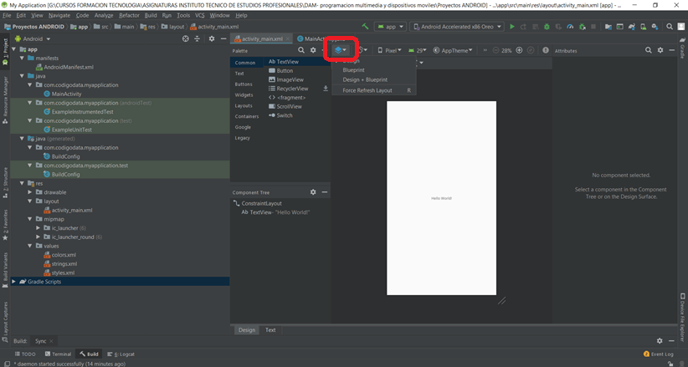
A partir de la versión 2.2 del Android Studio tenemos la vista "blueprint" que nos nuestra una interfaz simplificada muy útil cuando tenemos pantallas complejas que veremos más adelante. Podemos ver solo la vista de diseño o "blueprint" seleccionando alguno de los botones que aparecen aquí:

Slide 24
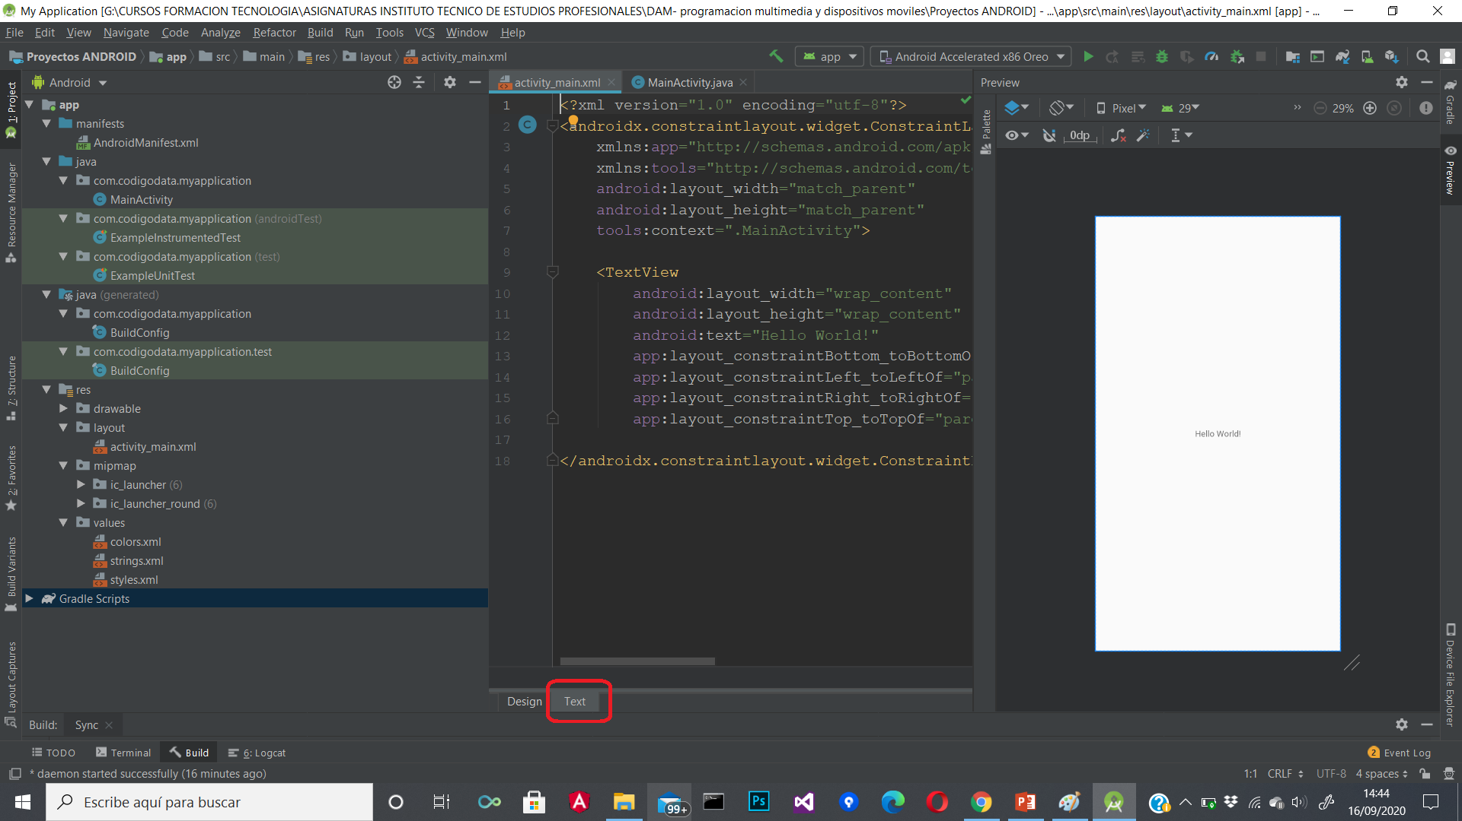
Vista de código:

Slide 25
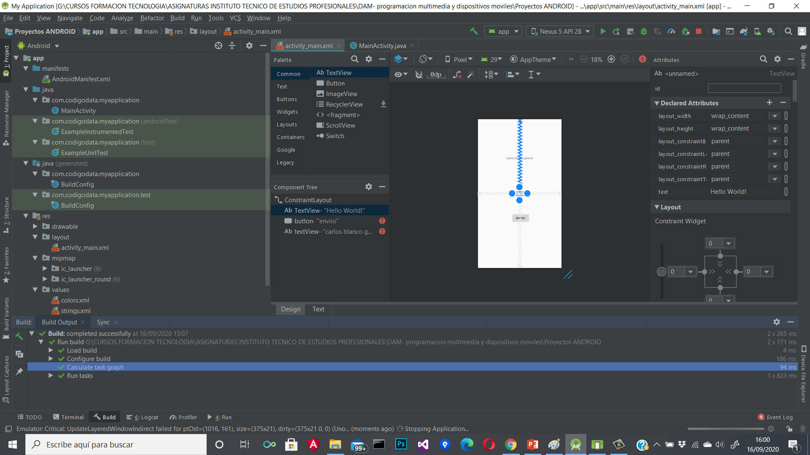
El Android Studio ya insertó un control de tipo RelativeLayout que permite ingresar controles visuales alineados a los bordes y a otros controles que haya en la ventana (más adelante analizaremos este layout)
Ya veremos que podemos modificar todo este archivo para que se adapte a la aplicación que queremos desarrollar.
A lo largo de este curso iremos viendo los objetivos de cada una de las secciones que cuenta el Android Studio para implementar la interfaz, codificar en java las funcionalidades de la aplicación etc.
Antes de probar la aplicación en el emulador de un dispositivo Android procederemos a hacer un pequeño cambio a la interfaz que aparece en el celular: borraremos la label que dice "Hello World" (simplemente seleccionando con el mouse dicho elemento y presionando la tecla delete, podemos seleccionarla de cualquiera de las dos interfaces "Design" o "blueprint") y de la "Palette" arrastraremos un "Button" al centro del celular y en la ventana "Properties" estando seleccionado el "Button" cambiaremos la propiedad "text" por la cadena "Hola Mundo":

Slide 26
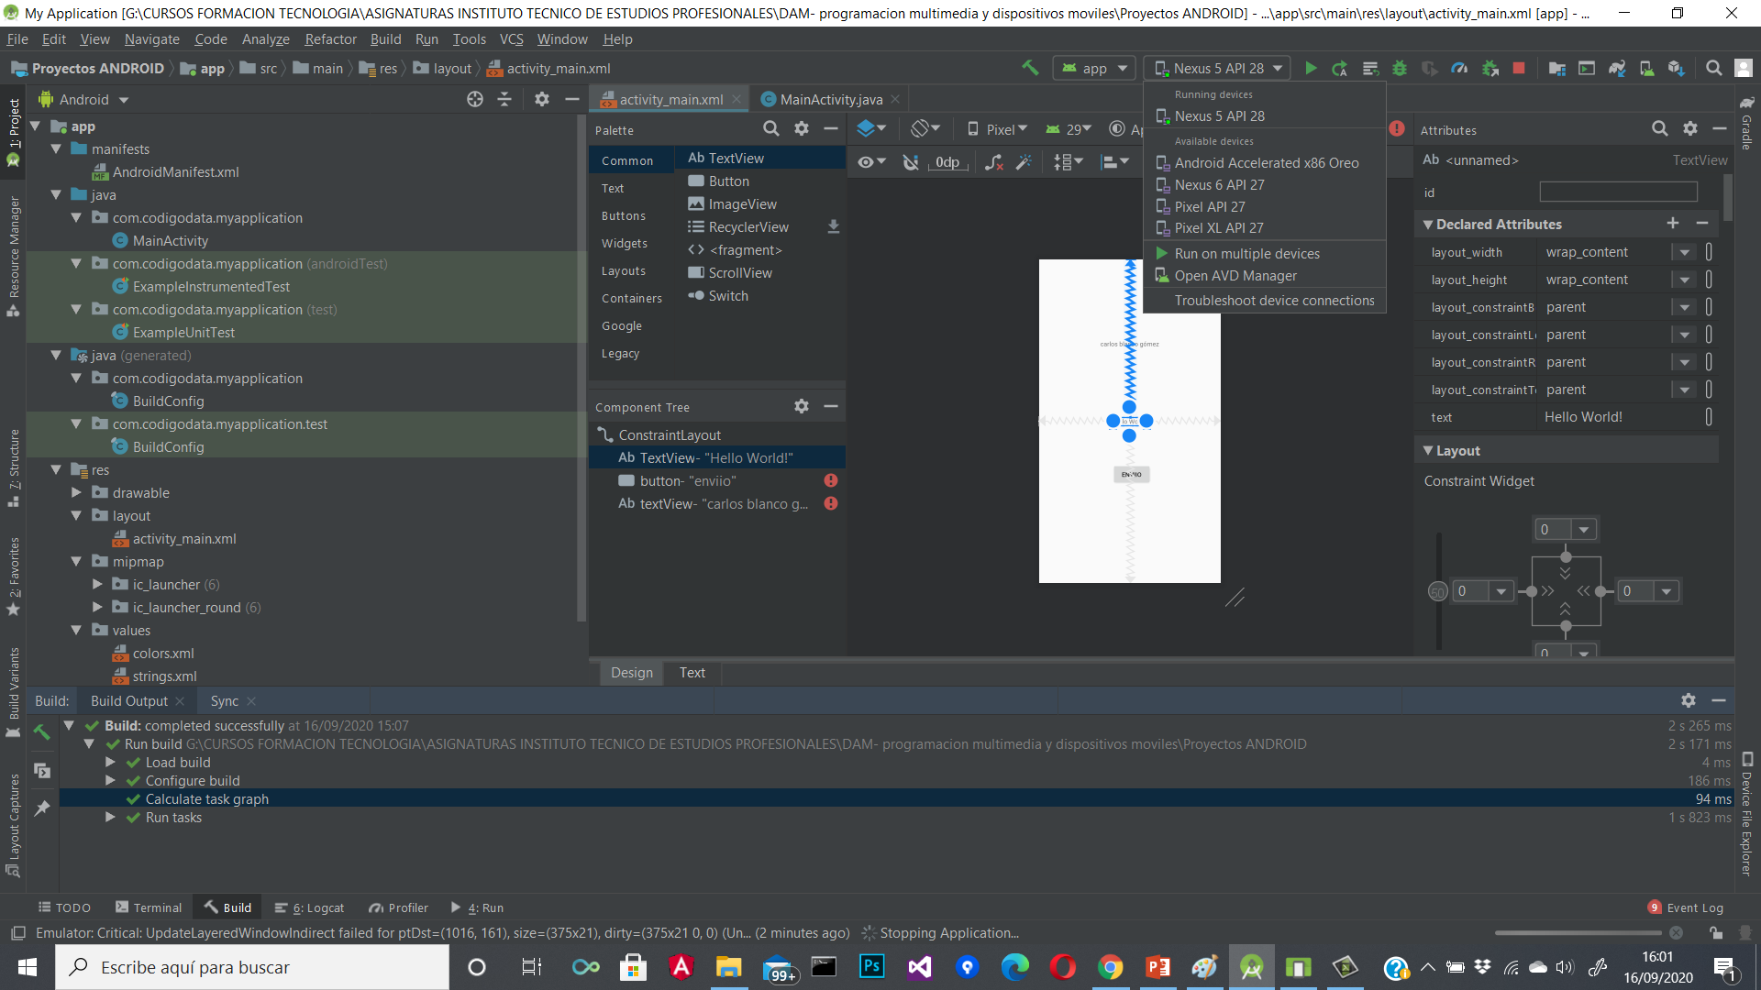
Para ejecutar la aplicación presionamos el triángulo verde o seleccionamos del menú de opciones "Run -> Run app" y en este diálogo procedemos a dejar seleccionado el emulador por defecto que aparece (Nexus 5X) y presionamos el botón "OK" (si no tiene ningún emulador puede crear uno):

Slide 27
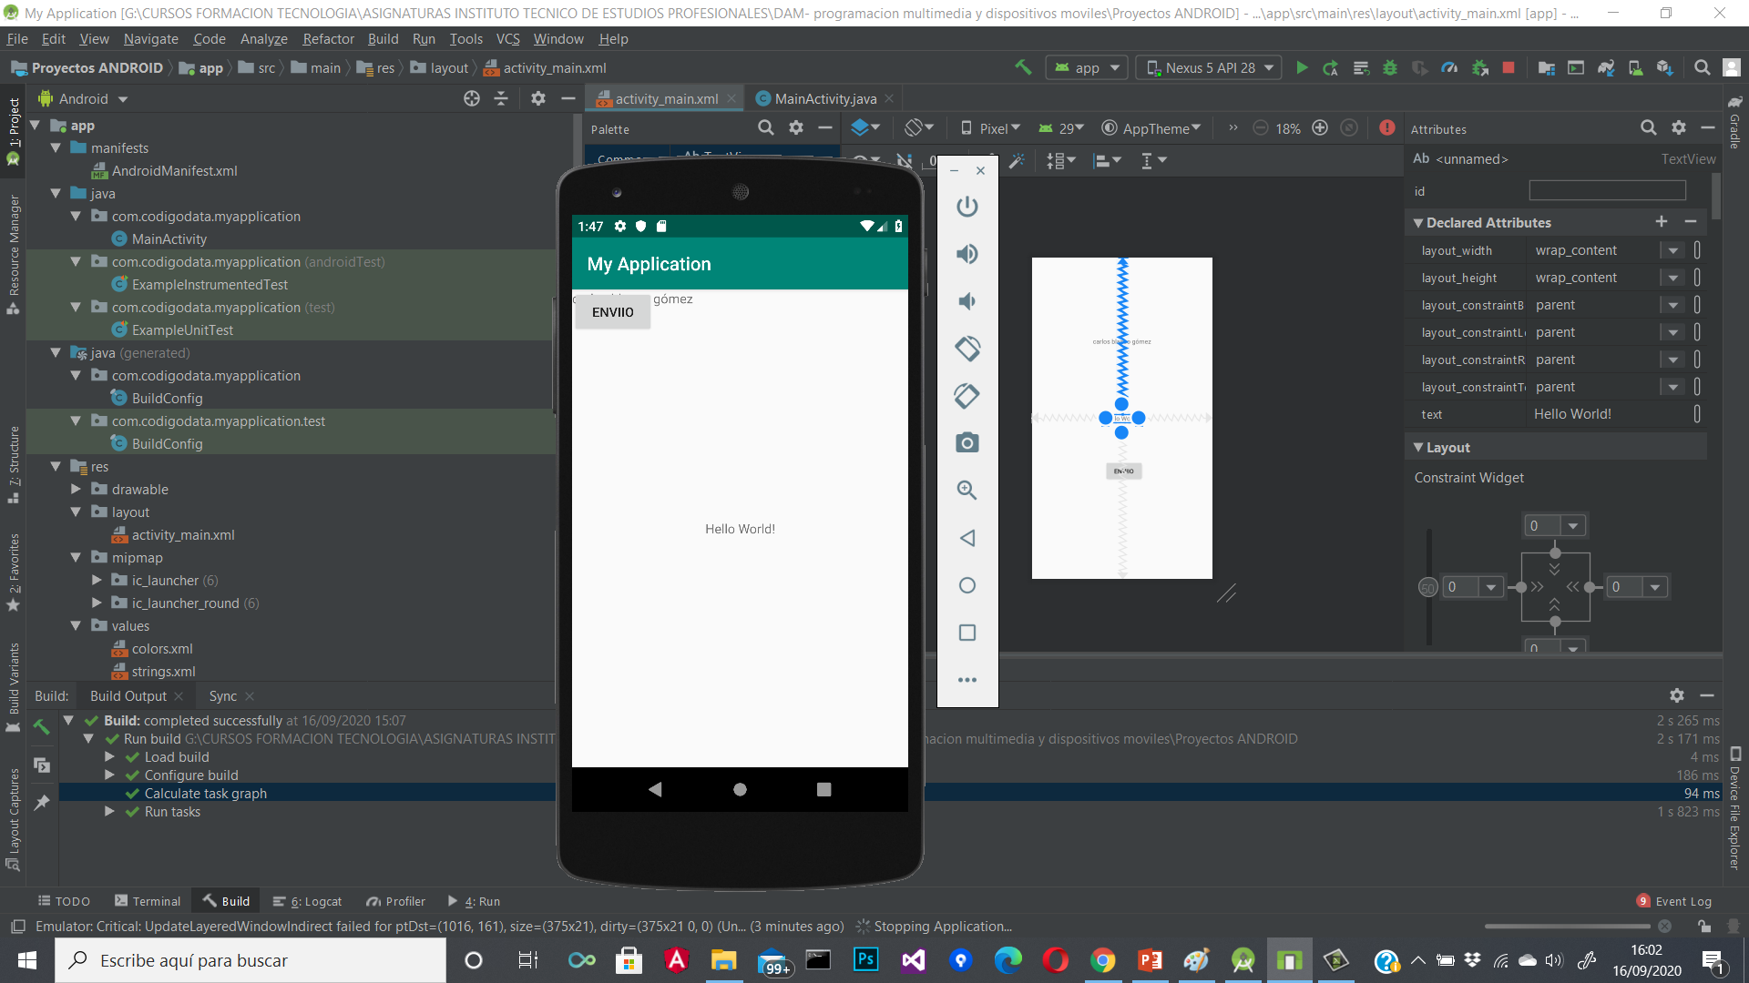
Luego de un rato aparecerá el emulador de Android en pantalla (el arranque del emulador puede llevar más de un minuto), es IMPORTANTE tener en cuenta que una vez que el emulador se ha arrancado no lo debemos cerrar cada vez que hacemos cambios en nuestra aplicación o codificamos otras aplicaciones, sino que volvemos a ejecutar la aplicación con los cambios y al estar el emulador corriendo el tiempo que tarda hasta que aparece nuestro programa en el emulador es muy reducido.
Cuando terminó de cargarse el emulador debe aparecer nuestra aplicación ejecutándose:

Slide 28
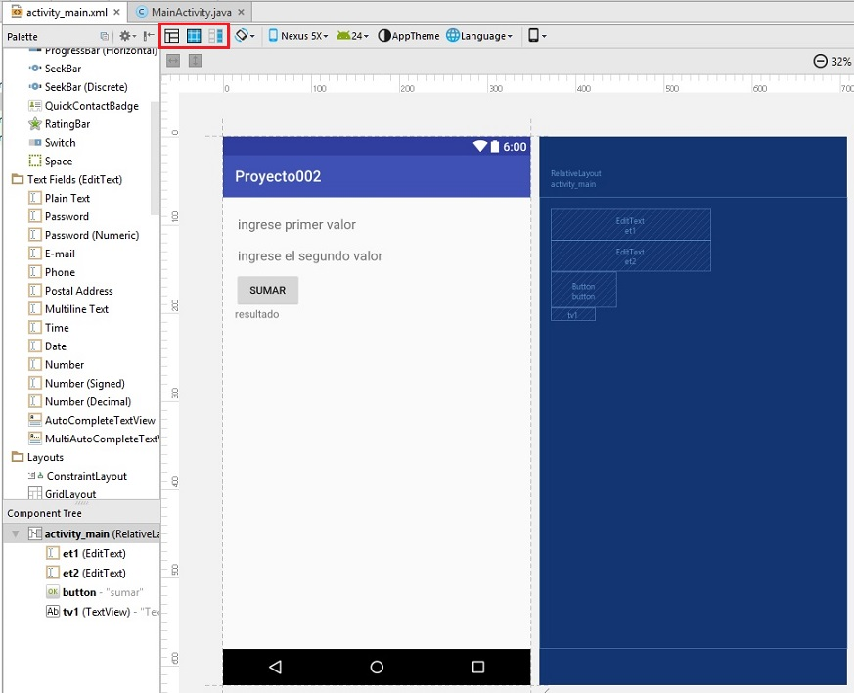
Capturar el clic de un botón
Supuesto prático:
Confeccionar un programa que permita la carga de dos números enteros en controles de tipo EditText (Number). Mostrar dentro de los mismos controles EditText mensajes que soliciten la carga de los valores. Disponer un Button para sumar los dos valores ingresados. Mostrar el resultado en un control de tipo TextView.
La interfaz visual debe quedar algo semejante a esto:

Slide 29
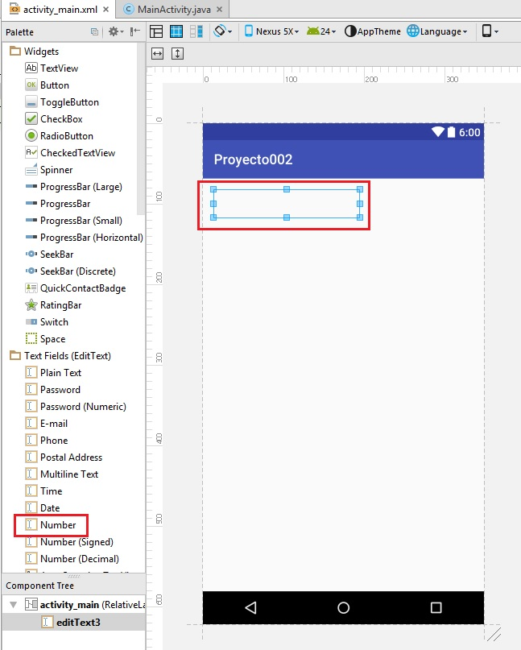
Recordar que si queremos ocultar o volver a mostrar el diseño "blueprint" tenemos tres íconos en la parte superior del diseñador.
Crear un proyecto llamado:Proyecto002.
Veamos paso a paso como creamos la interfaz visual de nuestro programa. Primero borramos el TextView que aparece por defecto cuando se crea un proyecto con el Android Studio. Ahora desde la ventana "Palette" seleccionamos de la pestaña "Text Fields (EditText)" el control "Number" (es de la clase EditText) y lo arrastramos a la ventana de diseño de nuestra interfaz a la parte superior izquierda:

Slide 30
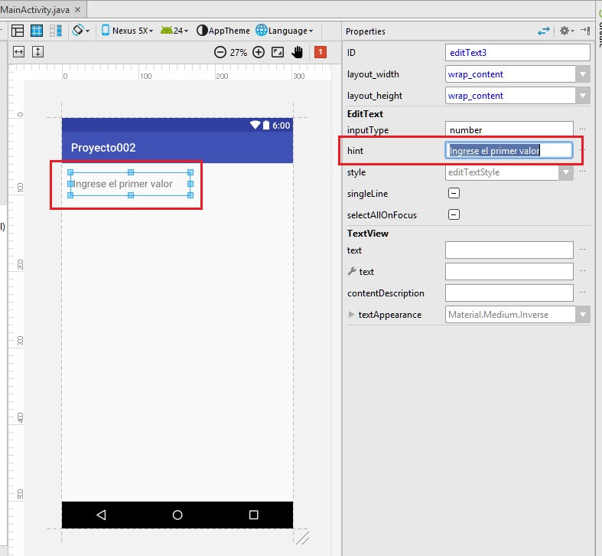
Ahora lo seleccionamos y en la ventana de propiedades (Properties) especificamos la propiedad hint, disponemos el texto "Ingrese el primer valor":

Slide 31
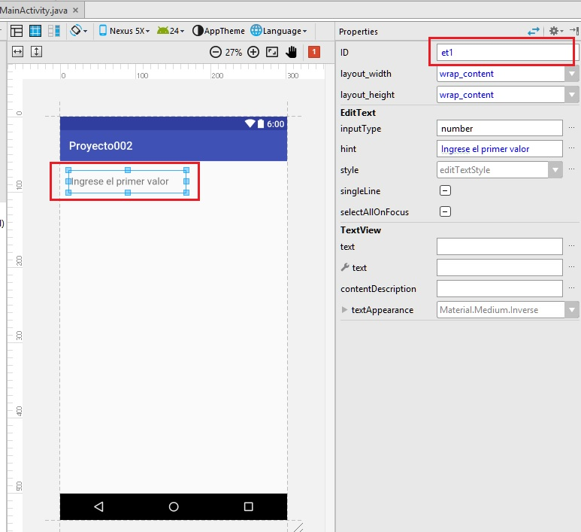
También vamos a especificar la propiedad "id", y le asignaremos el valor et1
Hemos entonces asignado como nombre a este objeto: et1 (recordemos que se trata de un objeto de la clase EditText), este nombre haremos referencia posteriormente desde el programa en Java.

Slide 32
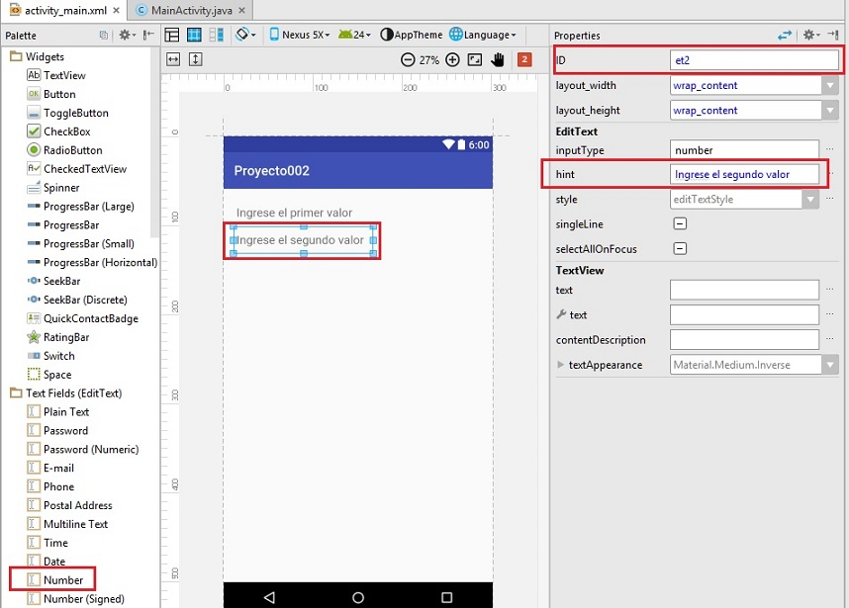
Efectuamos los mismos pasos para crear el segundo EditText de tipo "Number" (iniciamos las propiedades respectivas) Definimos el id con el nombre et2 y la propiedad hint con el mensaje "Ingrese el segundo valor", el resultado visual debe ser algo semejante a esto:

Slide 33
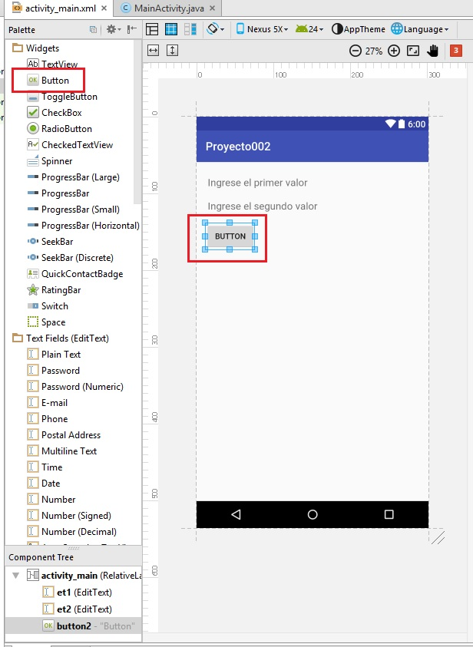
De la pestaña "Widgets" arrastramos un control de tipo "Button":

Slide 34
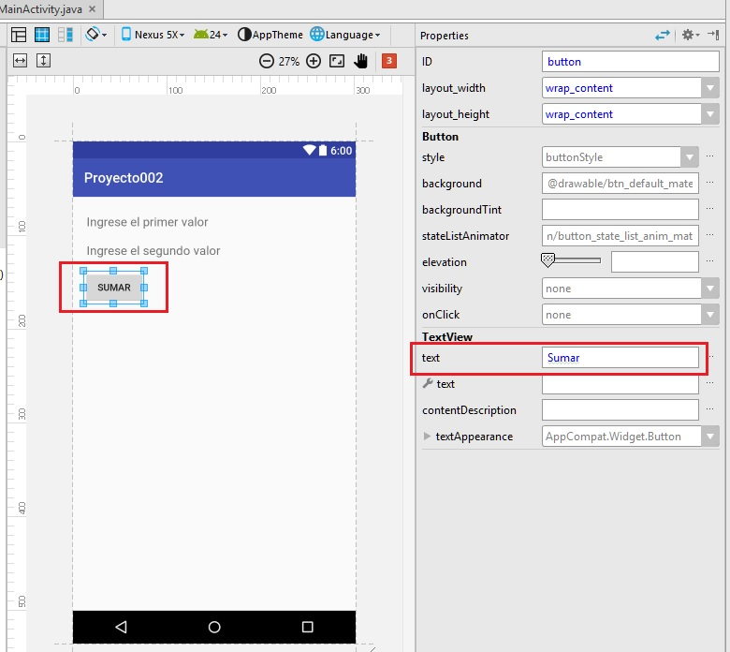
Iniciamos la propiedad text con el texto "Sumar" y la propiedad id la dejamos con el valor ya creado llamado "button":

Slide 35
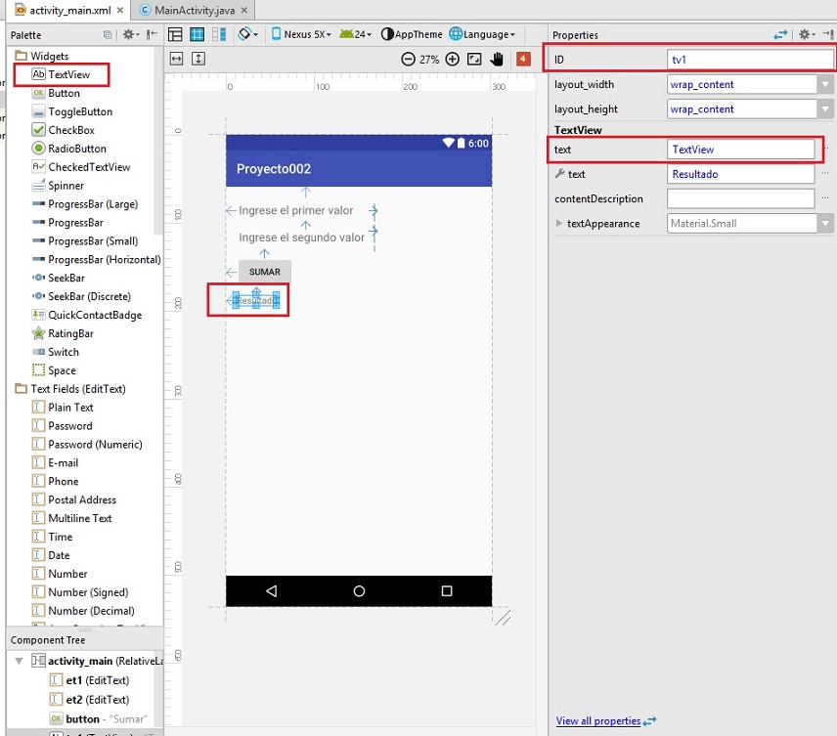
Para terminar con nuestra interfaz visual arrastramos una componente de tipo "TextView" de la pestaña "Widgets". Definimos la propiedad id con el valor "tv1" y la propiedad text con el texto "Resultado":

Slide 36
La interfaz final debe ser semejante a esta:
Si en este momento ejecutamos la aplicación aparece la interfaz visual correctamente pero cuando presionemos el botón no mostrará la suma.
Hasta ahora hemos trabajado solo con el archivo xml (activity_main.xml) donde se definen los controles visuales de la ventana que estamos creando.

Slide 37
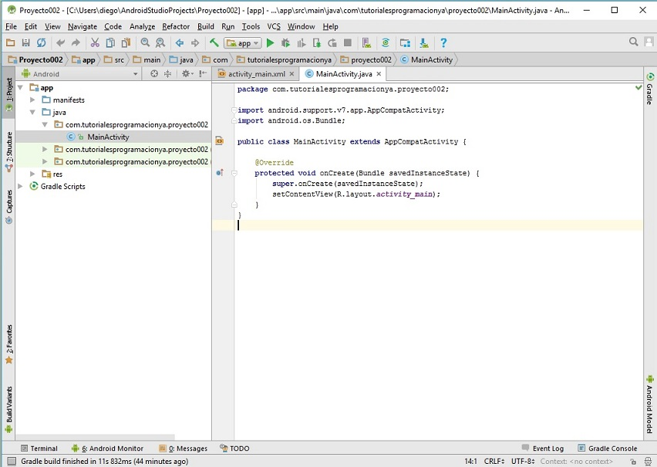
Abrimos seguidamente el archivo MainActivity.java que lo podemos ubicar en la carpeta app\java\com\tutorialesprogramacionya\proyecto002\MainActivity:

Slide 38
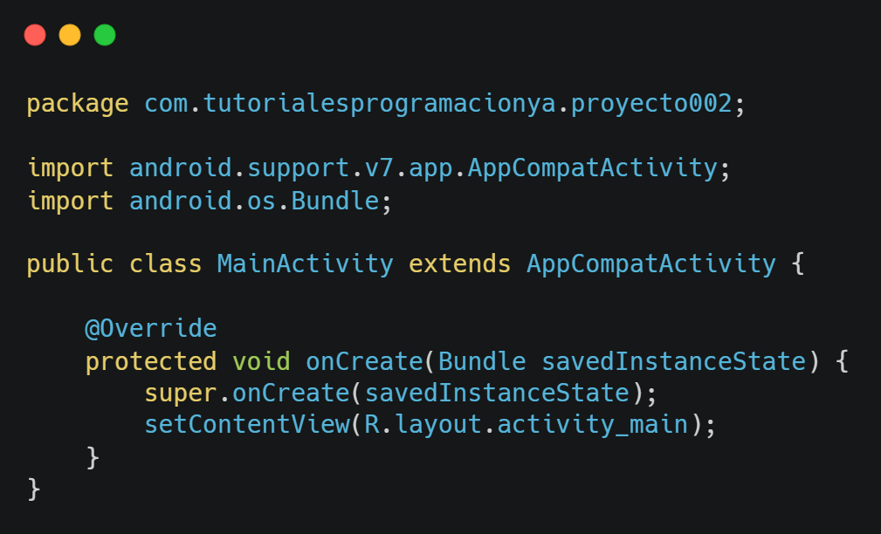
La clase MainActivity hereda de la clase AppCompatActivity. La clase AppCompatActivity representa una ventana de Android y tiene todos los métodos necesarios para crear y mostrar los objetos que hemos dispuesto en el archivo xml.
El código fuente de la clase MainActivity.java es:
Como mínimo se debe sobrescribir el método onCreate heredado de la clase AppCompatActivity donde procedemos a llamar al método setContentView pasando como referencia una valor almacenado en una constante llamada activity_main contenida en una clase llamada layout que a su vez la contiene una clase llamada R (veremos más adelante que el Android Studio se encarga de crear la clase R en forma automática y sirve como puente entre el archivo xml y nuestra clase MainActivity)

Slide 39
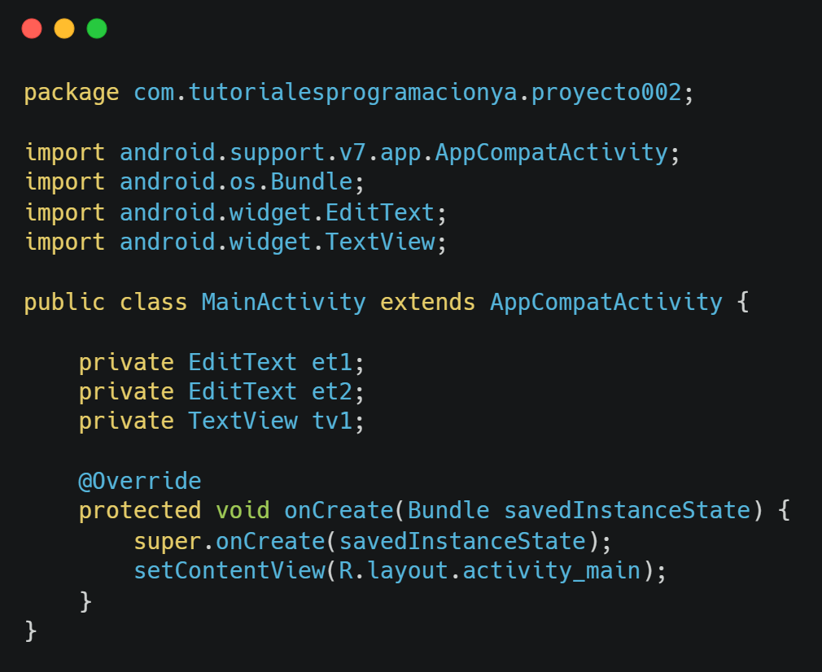
Captura de eventos.
Ahora viene la parte donde definimos variables en java donde almacenamos las referencias a los objetos definidos en el archivo XML.
Definimos tres variables, dos de tipo EditText y finalmente una de tipo TextView (estas dos clases se declaran en el paquete android.widget, es necesario importar dichas clases para poder definir las variables de dichas clases, la forma más fácil de importar las clases es una vez que definimos el objeto por ejemplo private EditText et1; veremos que aparece en rojo el nombre de la clase y nos invita el Android Studio a presionar las teclas "Alt" e "Intro" en forma simultánea. Luego el Android Studio codifica automáticamente la línea que importa la clase: import android.widget.EditText;):

Slide 40
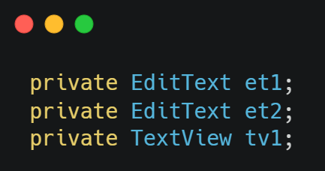
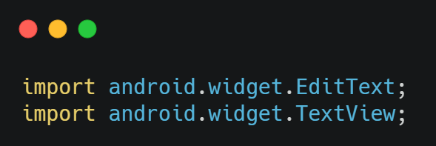
Recordar que la forma más fácil de importar las clases EditText y TextView es escribir las tres líneas:
y luego presionar las teclas "Alt" y "Enter" en cada nombre de clase que se debe importar Esto hace que se escriban automáticamente los import:

Slide 41
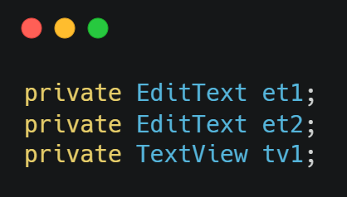
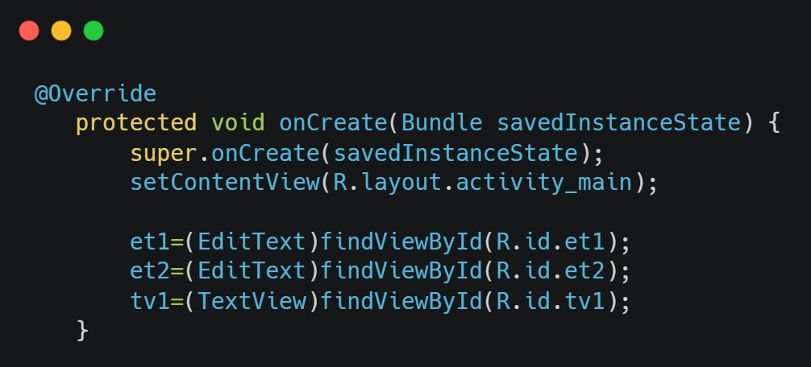
Los nombres que le dí a los objetos en este caso coinciden con la propiedad id (no es obligatorio):
Para la clase Button no es necesario definir un atributo.
En el método onCreate debemos enlazar estas variables con los objetos definidos en el archivo XML, esto se hace llamando al método findViewById:

Slide 42
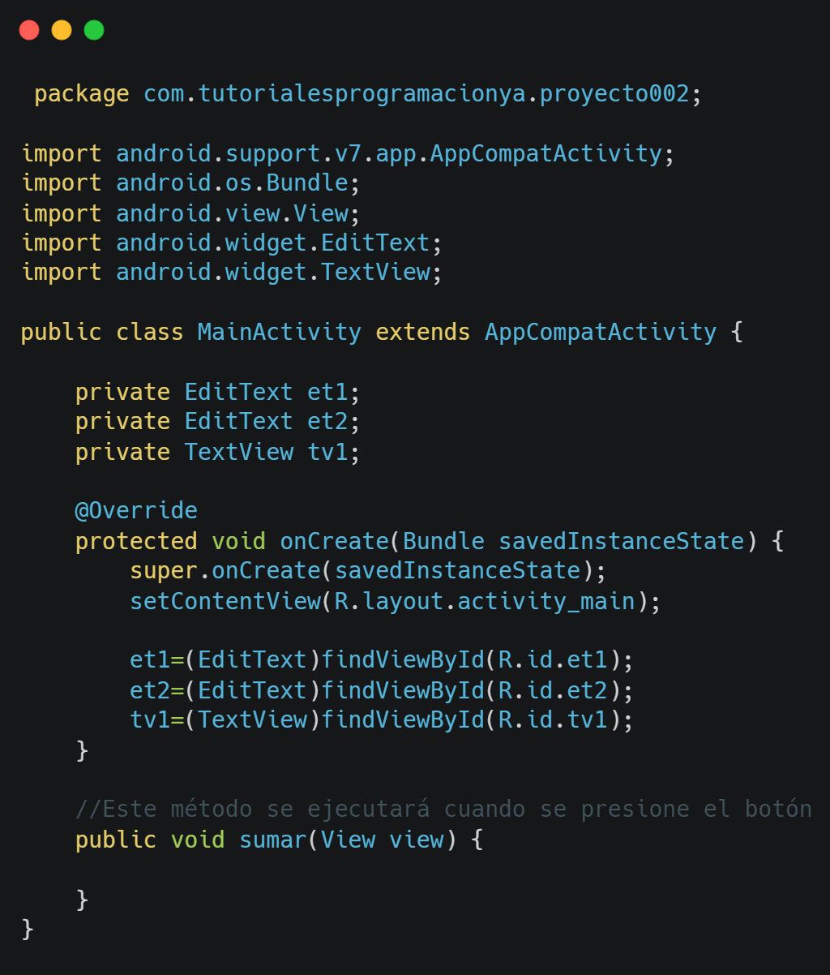
Al método findViewById debemos pasar la constante creada en la clase R (recordemos que se crea automáticamente esta clase) el nombre de la constante si debe ser igual con el nombre de la propiedad del objeto creado en el archivo XML. Como el método findViewById retorna un objeto de tipo View luego debemos utilizar el operador cast (es decir le antecedemos entre paréntesis el nombre de la clase)
Ya tenemos almacenados en las variables las referencias a los tres objetos que se crean al llamar al método:setContentView(R.layout.main); .
Ahora planteamos el método que se ejecutará cuando se presione el botón (el método debe recibir como parámetro un objeto de la clase View) En nuestro ejemplo lo llamé sumar:
Debemos importar lar clase View (presionamos las teclas "Alt" y luego "Enter" en forma simultanea)

Slide 43
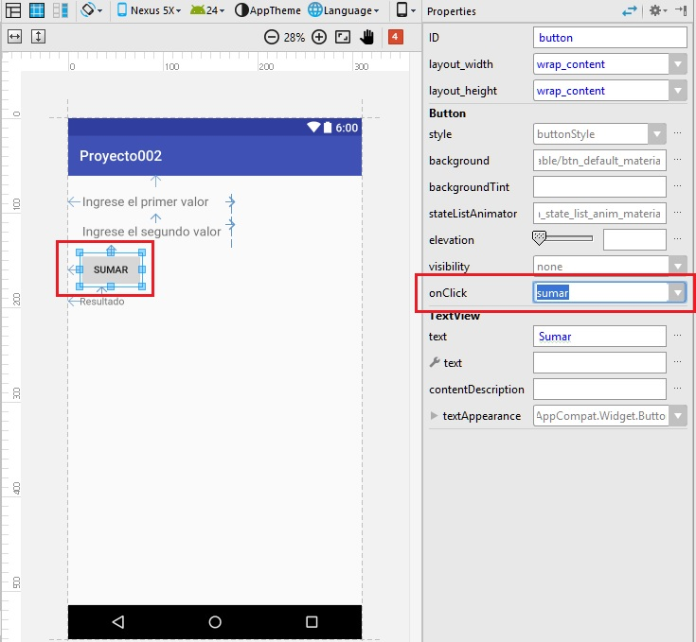
Ahora debemos ir al archivo XML (vista de diseño) e inicializar la propiedad onClick del objeto button con el nombre del método que acabamos de crear (este paso es fundamental para que el objeto de la clase Button pueda llamar al método sumar que acabamos de crear):

Slide 44
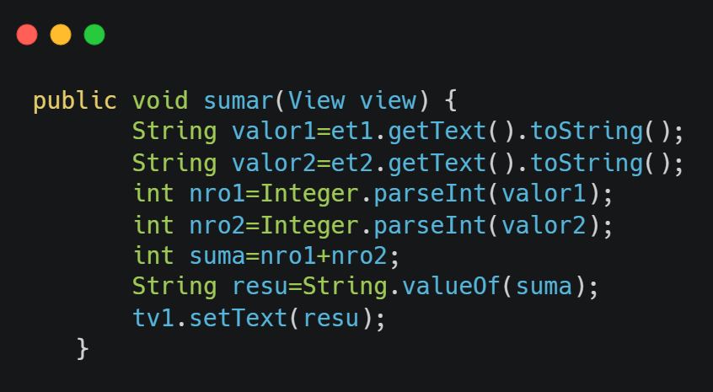
Finalmente implementaremos la lógica para sumar los dos valores ingresados en los controles EditText:
Extraemos el texto de los dos controles de tipo EditText y los almacenamos en dos variables locales de tipo String. Convertimos los String a tipo entero, los sumamos y el resultado lo enviamos al TextView donde se muestra la suma (previo a convertir la suma a String)

Slide 45
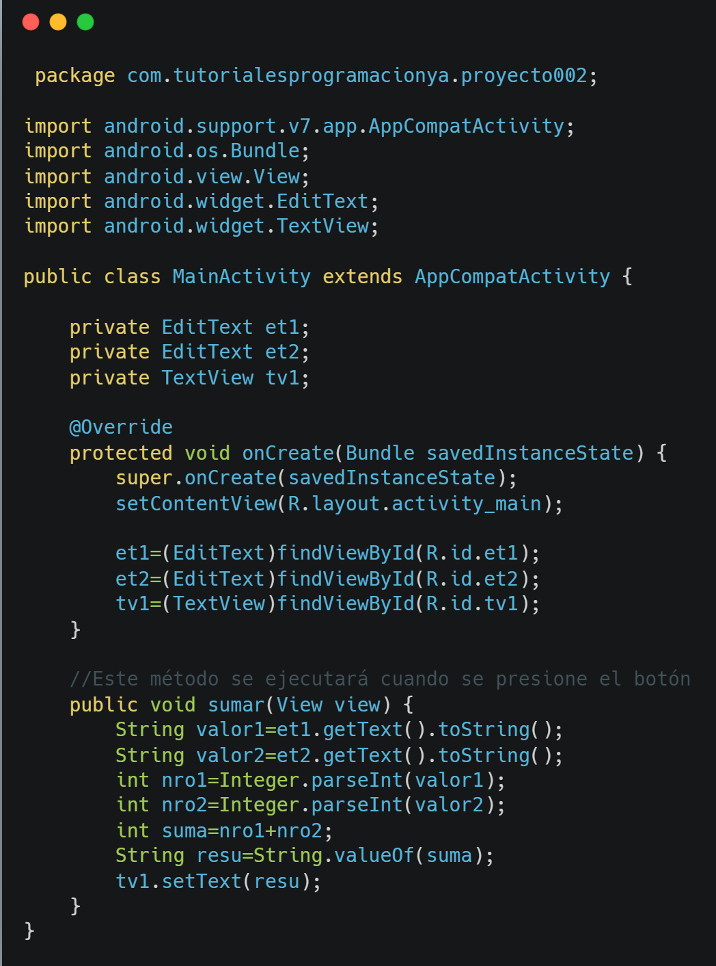
La clase completa queda entonces como:

Slide 46
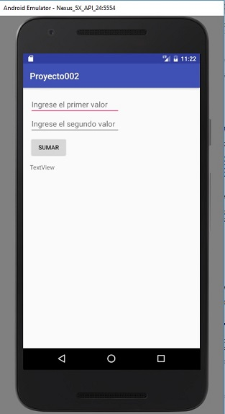
Si ejecutamos nuestro programa podemos ver ahora que los controles EditText muestran los mensajes "Ingrese primer valor" e "Ingrese segundo valor" (la propiedad hint de los EditText muestran un mensaje que se borra automáticamente cuando el operador carga los enteros):

Slide 47
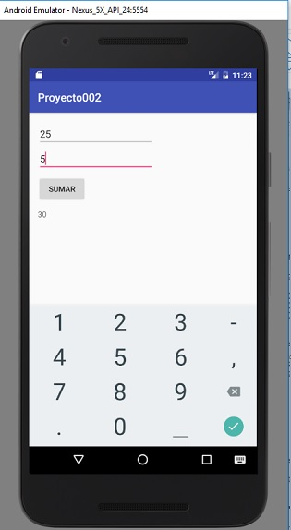
Luego de cargar dos valores al presionar el botón aparece en el TextView el resultado de la suma de los dos EditText :

